Slide 1
ПОРТАЛ ОБРАЗОВАНИЯ
Всероссийский конкурс для школьников
"Юные таланты"
Космические будни
Автор проекта:
Учащаяся компьютерной секции: Бонокина Дарья
Педагог:
Ласкина Наталья Николаевна
г.Владимир,
2017-2018 уч.год

Slide 2
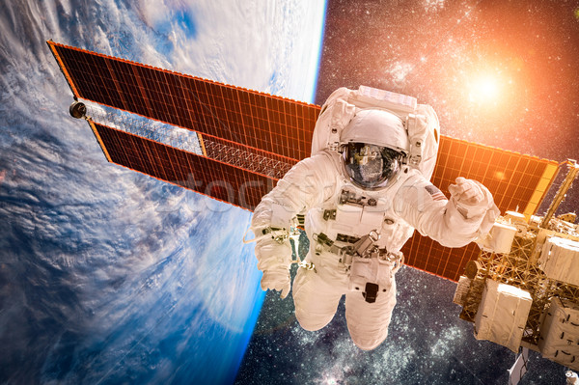
Космическая эра началась всего чуть больше полувека назад. Для нескольких людей полёт в космос это что-то загадочное и недоступное, но для других людей - это второй дом.
Как живут космонавты там далеко-далеко за облаками?

Slide 3
Меню:
Питание на орбите
Одежда
Спорт
Утренние процедуры
Душ на борту
Сон
Заключение

Slide 4
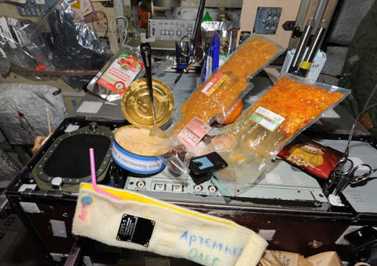
Питание на орбите
Существовали специальные отделы и службы, которые занимались разработкой пищи для космонавтов.
Во время первых полетов каких-либо особых манипуляций в плане питания космонавтов не требовалось – полеты были не слишком длительными, поэтому нужно было лишь обеспечить людей оптимальным количеством калорий и витаминов.

Slide 5
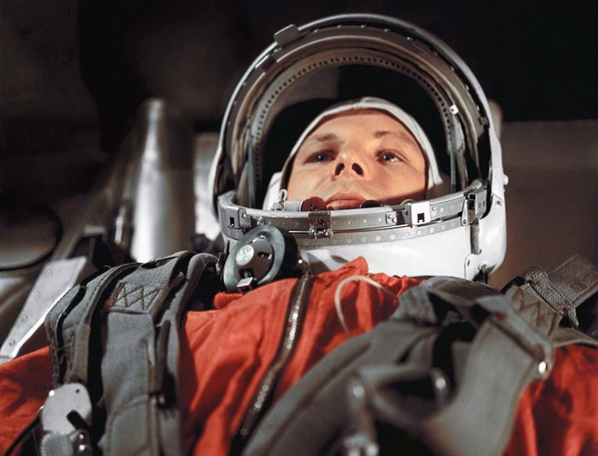
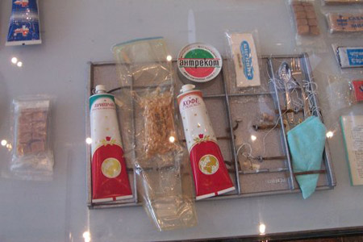
Продукты были упакованы в алюминиевые тубы (с первыми и вторыми блюдами) емкостью около 160 граммов.
Первым человеком, который испробовал космическую еду непосредственно на орбите стал Юрий Гагарин. Несмотря на то, что его полет занял всего 108 минут и проголодаться космонавт не успел, план запуска подразумевал прием пищи.
Это были мясо и шоколад.
Ведь это был первый полет человека на орбиту Земли, и ученые вообще не знали, удастся ли космонавту нормально поесть в условиях нулевой гравитации, примет ли организм пищу.

Slide 6
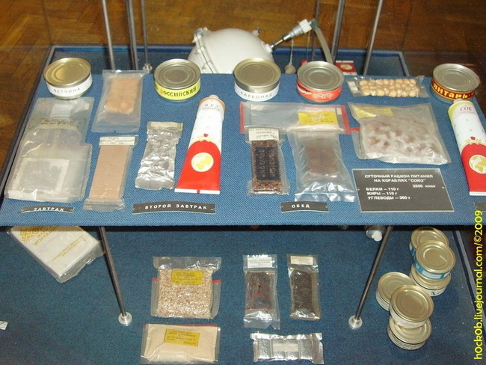
В последствии, по рекомендациям медиков, консервные заводы изготовили научно обоснованный космический обед из трёх блюд, каждое из которых было запечатано в тубу и могло быть высосано-проглочено прямо из неё.
Первым этот обед съел Герман Титов в августе 1961 года:
стакан супа-пюре овощного,
на второе - паштет печёночный (заменяемый при следующем приёме пищи паштетом мясным);
на третье - стакан черносмородинового сока.
Космическая еда из экспозиции музея в Звёздном городке.
За двадцать пять часов полёта он трижды обедал, но после приземления жаловался на головокружение от голода.

Slide 7
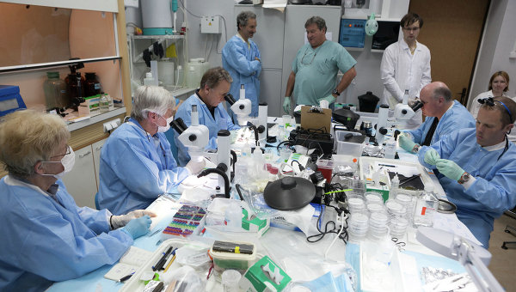
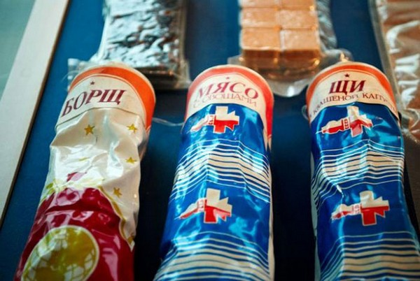
В 1963 году в Институте медико-биологических проблем РАН появилась отдельная лаборатория, полностью занимающаяся вопросом космического питания.
Существует она и до сих пор.

Slide 8
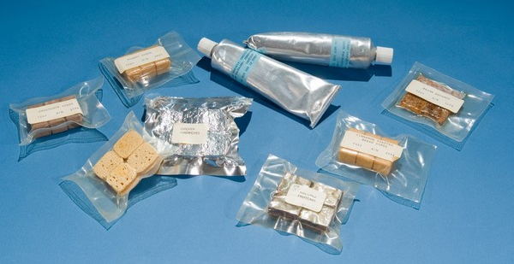
Американцы во время первых полетов пошли другим путем.
Первая космическая еда астронавтов США представляла собой высушенные продукты, которые нужно было разводить водой.
Качество этого питания было неважным, так что бывалые покорители космоса пытались тайком пронести с собой в ракету нормальные продукты.
Первый набор американской космической еды.

Slide 9
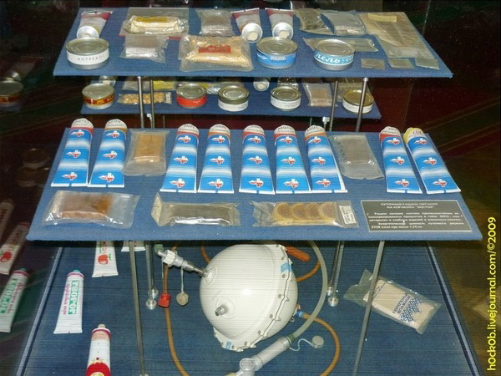
Первые образцы космической еды были не очень удобны, особенно сильно жаловались американские астронавты. Еда поставлялась в неудобной упаковке, высушенные продукты с трудом разводились и нагревались, а ловить в тесной кабине космического аппарата тюбики, крышки и полиэтилен было совсем неудобно.
Чтобы восстановить работоспособность космонавтов, в меню внесли изменения.
В рационе появились говяжий заливной язык, пирожки с килькой, украинский борщ, антрекоты, пожарские котлеты и куриное филе.
Для рациона космонавтов не использовались продукты серийного производства - только специально разработанные и выпущенные в спецупаковках.
Космическая еда из экспозиции музея в Звёздном городке. Белый шар внизу – «водопоилка» или система водоснабжения «Колос-5д».

Slide 10
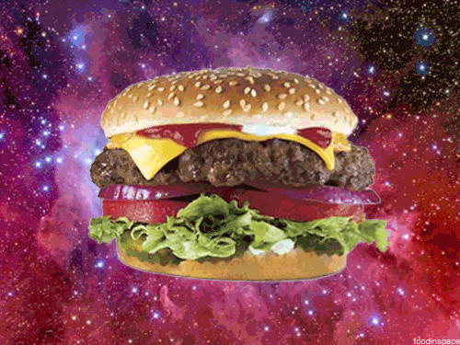
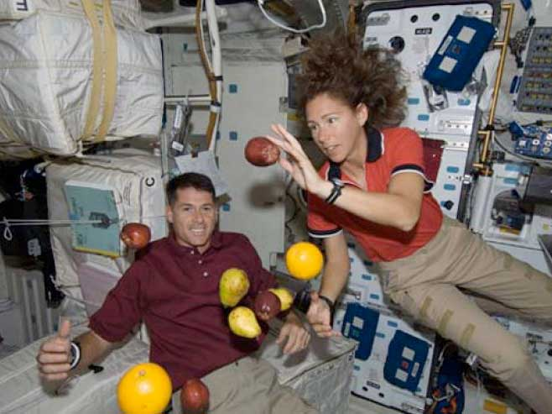
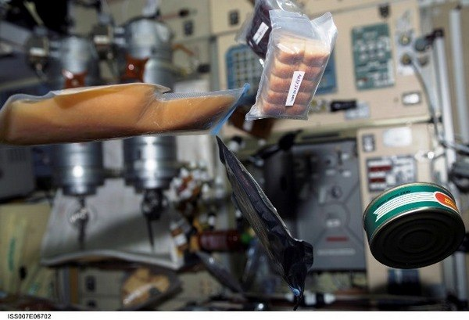
Известен случай, когда астронавт Джон Янг взял с собой сэндвич. Но есть его в условиях невесомости оказалось невероятно сложно. А хлебные крошки, разлетевшись по космическому кораблю, надолго превратили жизнь членов экипажа в кошмар.
К восьмидесятым годам советская и американская космическая еда стала достаточно вкусной и разнообразной. В СССР выпускалось около трехсот наименований продуктов, доступных космонавтам во время полета. Сейчас это число сократилось в два раза.

Slide 11
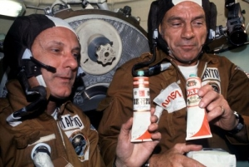
Первая совместная космическая трапеза прошла в 1975 году в рамках совместного полета аппаратов Союз и Аполлон.
К этому времени космическая еда стала более совершенной.
Советские космонавты подготовили для американских коллег угощение – говяжий язык, рижский хлеб и знаменитый борщ с надписью «водка» на тюбике.

Slide 12
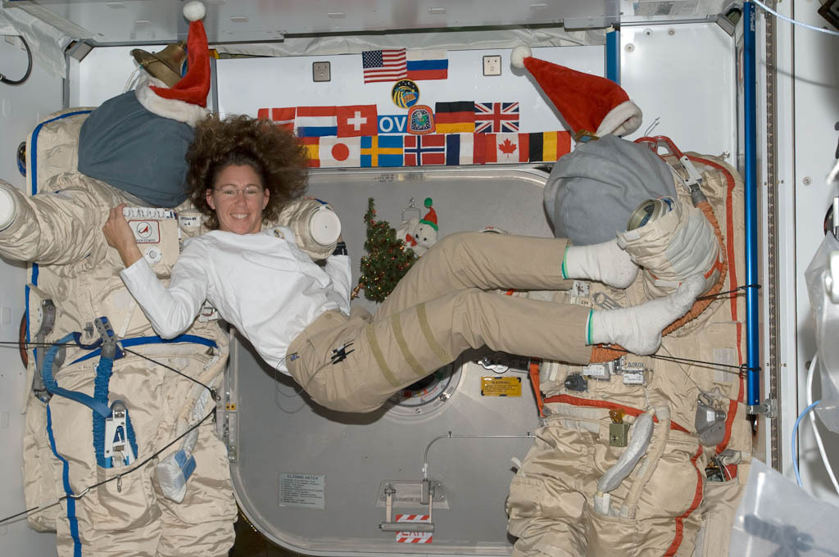
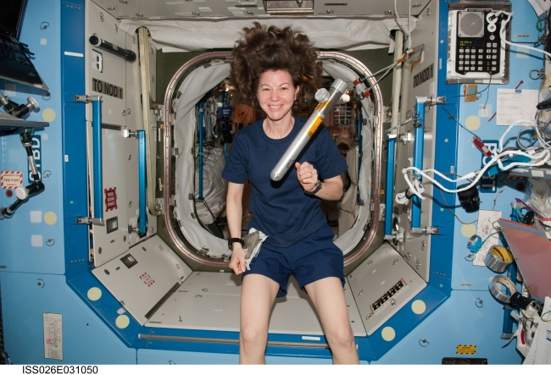
Одежда
Раньше космонавт не снимал скафандр
на протяжении всего полёта. Теперь в повседневной жизни он облачается в майку с шортами или комбинезон и носки.
Вместо пуговиц — молнии и липучки: они не оторвутся.
Чем больше карманов, тем лучше. Но расположены они совсем не так, как привыкли мы.
Нагрудные косые карманы придумали, когда оказалось, что космонавтам постоянно приходится куда-то класть карандаши и другие мелкие предметы, чтобы они не разлетались.

Slide 13
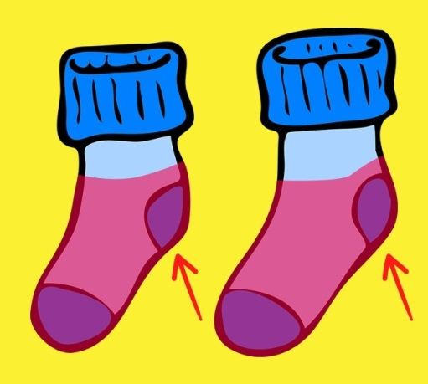
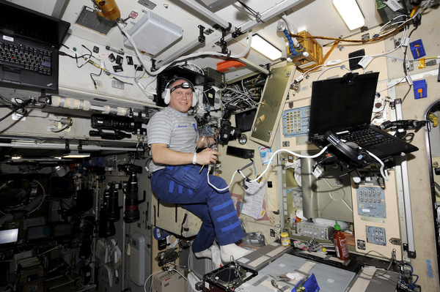
Обувь космонавтам на станции нужна только при занятиях спортом на тренажере.
В процессе работы, когда работникам станции необходимо на что-то опереться, они цепляются за выступы, поэтому стопа часто травмируется, поэтому особенно популярны на станции махровые носки с двойным вкладышем на стопе.
Одежду на борту не стирают, а упаковывают в специальный контейнер, после чего он сгорает в атмосфере.

Slide 14
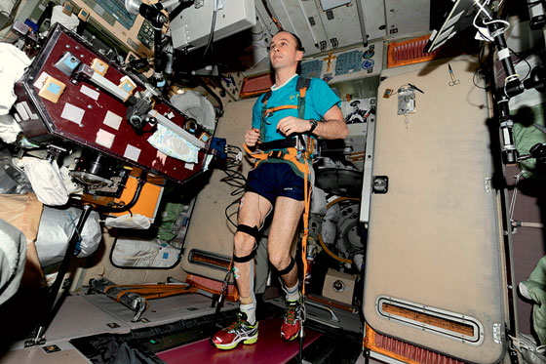
Спорт
На борту Космической станции есть несколько тренажеров. Астронавты обязаны заниматься спортом, так как в невесомости мышцы человека атрофируются, а кости теряют прочность.
Беговых дорожек на станции три. Чтобы на них заниматься космонавты привязывают себя специальными ремнями.

Slide 15
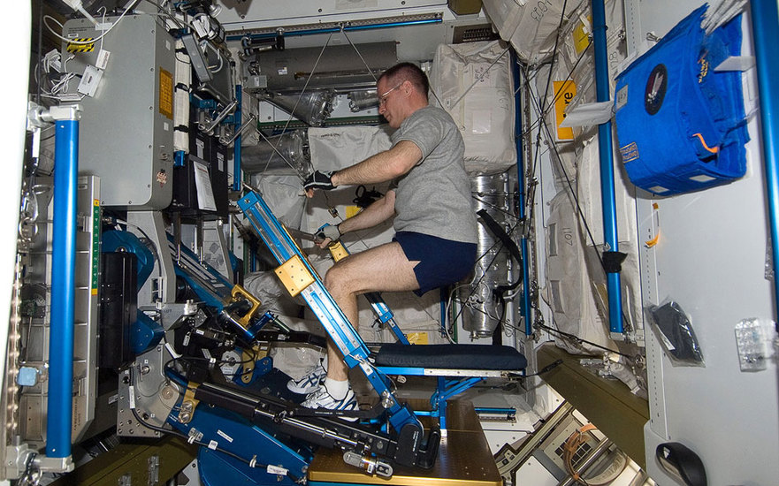
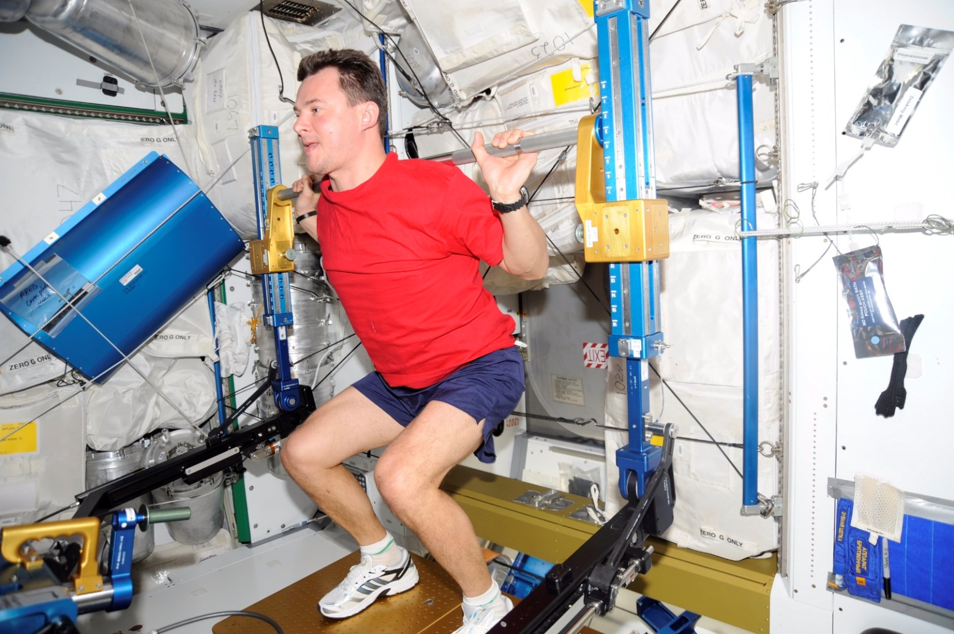
Также на МКС есть велотренажеры и специальное устройство, которое «имитирует гравитацию».
Тренажёр позволяет выполнять целый комплекс упражнений в условиях микрогравитации благодаря сопротивлению силы вакуумных баллонов, — например, приседания или имитацию плавания.

Slide 16
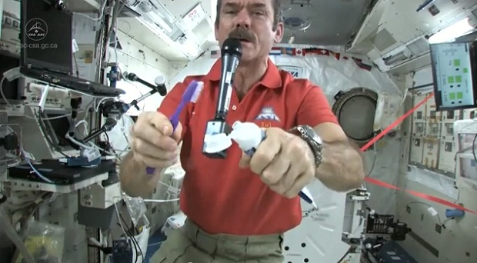
Утренние процедуры
Зубы чистят тоже с помощью воды из тюбиков и обычной зубной пасты, которая из-за микрогравитации прилипает к щетке. Почистив зубы, космонавты либо глотают зубную пасту (иногда им выдают съедобную), либо выплевывают ее в бумажную салфетку.
Чтобы вода не расходовалась понапрасну, в систему аэросушки кладутся полотенца и отжатая из них вода перерабатывается и дальше используется на станции.
Если душевой на космической станции нет, то туалет есть, и даже вполне комфортный: с дверцей-шторкой и маленьким иллюминатором — небольшой уголок уединенности в космосе. В условиях невесомости на орбитальной станции используют вентиляторную всасывающую систему: продукты жизнедеятельности человека, по сути, сдувают потоком воздуха. После всасывания их расщепляют на кислород и воду, и эти составляющие жидких отходов человека снова используются.

Slide 17
Душ на борту
Вместо душа космонавты раньше использовали влажные салфетки и губки, теперь станция оснащена специальной баней или чехлом, на нижней части установлено устройство по сбору влаги и крепления для фиксации ног человека, используемая вода является многоразовой.
Чтобы вода не разлеталась по станции, её наносят сразу на кожу — она «приклеивается» благодаря поверхностному натяжению, а дальше её нужно только растереть.
Моющие средства в основном не смываются, а высыхают прямо на коже и волосах: их остаётся только промокнуть полотенцем.
Чтобы экономить воду, полотенца сушат рядом с вентиляционной системой, которая удерживает и перерабатывает влагу обратно в воду.

Slide 18
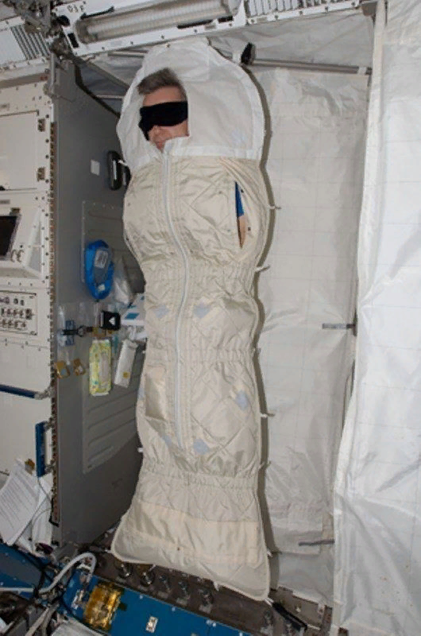
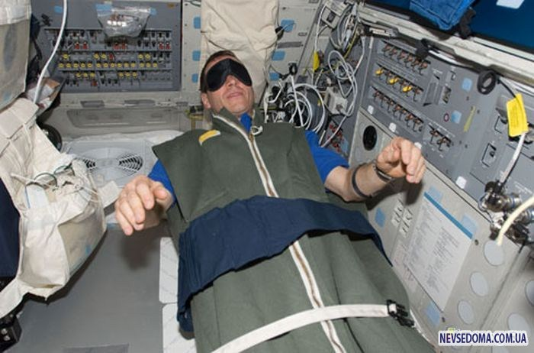
Сон
В невесомости всё равно где спать, главное - надёжно зафиксировать тело.
На МКС спальные мешки с молниями прикреплены прямо к стенам.
Кстати, в каютах российских космонавтов есть иллюминаторы, позволяющие перед сном любоваться видом Земли. А у американцев «окон» нет.

Slide 19
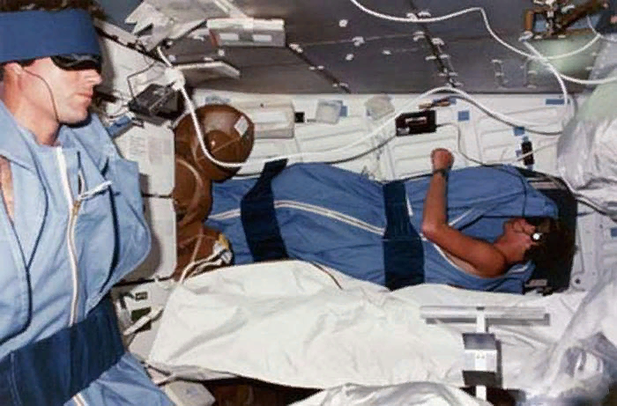
Сон
В каюте находятся личные вещи, фото родных, музыкальные плееры. Все мелкие предметы (инструменты, карандаши и пр.) либо подсовываются под специальные резинки на стенах, либо крепятся на липучках. Для этого стены МКС обклеены ворсистым материалом. Также на станции много поручней.

Slide 20
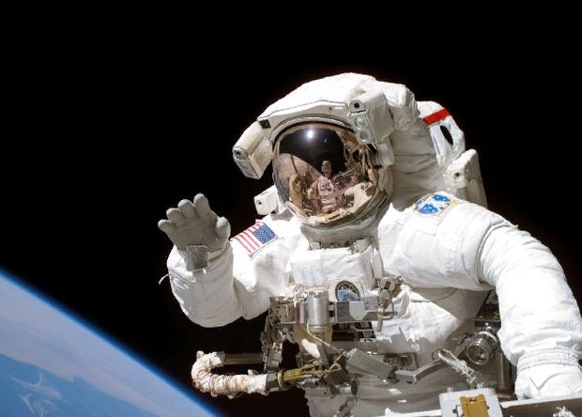
То, что в обычных условиях представляется делом простым и естественным, о чем мы никогда не задумываемся, в кабине космического корабля превращается в очень сложную, чуть ли не фантастическую проблему.
Вот такая жизнь на орбите. Каждый маленький или взрослый
человек может очутится в космосе по своему. Это может быть во сне или на яву.
Может стать даже космонавтом.

Slide 21
Спасибо за просмотр!

